Slide 1
UNIVEL
Professor: Rudimar Britzke de Moura
Disciplina: Banco de Dados

Slide 2
Álgebra Relacional
É uma coleção de operações utilizadas para manipular relações. Essas operações são usadas para selecionar tuplas de uma determinada relação ou para combinar tuplas relacionadas a diversas relações com o propósito de especificar uma consulta - uma requisição de recuperação - sobre a base de dados.

Slide 3
Representação Gráfica
Seleção Projeção Junção
União Intersecção Diferença

Slide 4
Representação Gráfica
Produto Cartesiano Divisão
X1X2X3 Y1 Y2 Y3
X1X2X3 Y1 Y2 Y3
1
2
3
1
2
3
X
Y
X
Y
X
=
÷
=

Slide 5
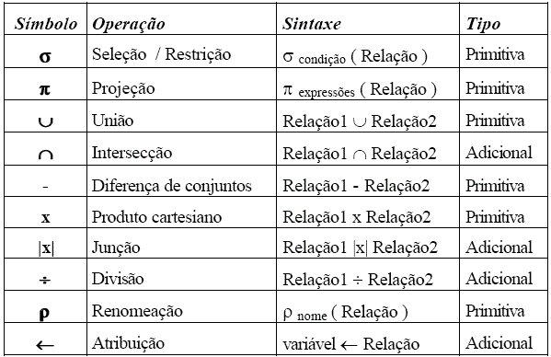
A seguir temos uma tabela com um resumo das operações em Álgebra Linear.

Slide 6
Simbologia
Seleção σ_{F} (R)
Projeção Π_{i1, i2, ..., in}(R)
Junção R ⋈ S
União R ∪ S
Intersecção R ∩ S
Diferença R – S
Produto Cartesiano R × S
Divisão R ÷ S
Renomear ρ_{T}(R)

Slide 7
Relações de Dados
emprestimos
devedores
Nome_agencia | Nro_emprestimo | Total
Timbo | 17 | 1000
Indaial | 23 | 2000
Blumenau | 15 | 1500
Pomerode | 93 | 500
Gaspar | 11 | 900
Blumenau | 16 | 1300
Nome_Cliente | Nro_emprestimo
Jonas | 17
Silvio | 23
Henrique | 15
Carlos | 93
Silvio | 11
William | 17
Adalberto | 16
contas
Nome_Cliente | Nro_conta
Jonas | 11111
Silvio | 22222
Henrique | 33333
Jackson | 44444

Slide 8
Operação de Seleção
A operação de select seleciona linhas que satisfazem um determinado predicado.
Ex. σ_{nome_agencia = “Blumenau”} (emprestimo)
Nome_agencia | Nro_emprestimo | Total
Blumenau | 15 | 1500
Blumenau | 16 | 1300
SELECT nome_agencia, nro_emprestimo, total
FROM emprestimo
WHERE nome_agencia = ‘Blumenau’
Pode-se combinar vários predicados (condições) em um predicado usando operadores lógicos E ( ۸ ) e OU ( ۷ ).

Slide 9
Operação de Projeção
A operação de project seleciona as colunas que se deseja listar.
Ex. Π _{nro_emprestimo, total} (emprestimo)
Nro_emprestimo | Total
17 | 1000
23 | 2000
15 | 1500
93 | 500
11 | 900
16 | 1300
SELECT nro_emprestimo, total
FROM emprestimo

Slide 10
Operação de Projeção
Operação de projeção com comparação.
Ex. Π _{nro_emprestimo}(σ_{nome_agencia = “Blumenau”} (emprestimo))
Nro_emprestimo
15
16
SELECT nro_emprestimo
FROM emprestimo
WHERE nome_agencia = ‘Blumenau’

Slide 11
Operação de Junção
A operação de join é uma operação binária que permite combinar certas relações e um produto cartesiano dentro de uma operação.
Ex. Π nome_cliente, nro_emprestimo, total (emprestimo ⋈ devedores)
Nome_Cliente | Nro_emprestimo | Total
Jonas | 17 | 1000
Silvio | 23 | 2000
Henrique | 15 | 1500
Carlos | 93 | 500
Silvio | 11 | 900
William | 17 | 1000
Adalberto | 16 | 1300
SELECT nome_cliente, nro_emprestimo, total
FROM emprestimo, devedores
WHERE emprestimo.nro_emprestimo = devedores.nro_emprestimo

Slide 12
Operação de Junção
A operação de join é uma operação binária que permite combinar certas relações e um produto cartesiano dentro de uma operação.
Ex. Π nome_cliente, nro_emprestimo, total
(σ_{nome_agencia = “Blumenau”}
(emprestimo ⋈ devedores))
Nome_Cliente | Nro_emprestimo | Total
Henrique | 15 | 1500
Adalberto | 16 | 1300
SELECT nome_cliente, nro_emprestimo, total
FROM emprestimo, devedores
WHERE emprestimo.nro_emprestimo = devedores.nro_emprestimo
and nome_agencia = ‘Blumenau’

Slide 13
Operação de União
A operação de union é uma operação binária que permite unir dois conjuntos ou relações de dados. Nesta operação, os conjuntos duplicados são eliminados.
Ex. Π _{nome_cliente}(devedores) ∪ Π _{nome_cliente}(contas)
Nome_Cliente
Adalberto
Carlos
Henrique
Jackson
Jonas
Silvio
William
SELECT nome_cliente
FROM devedores
UNION all
SELECT nome_cliente
FROM contas

Slide 14
Operação de Intersecção
A operação de intersection permite encontrar conjuntos de dados comuns entre duas relações de dados. Nesta operação, os conjuntos duplicados são eliminados.
Ex. Π _{nome_cliente}(devedores) ∩ Π _{nome_cliente}(contas)
Nome_Cliente
Henrique
Jonas
Silvio
SELECT nome_cliente
FROM devedores
union
SELECT nome_cliente
FROM contas

Slide 15
Operação de Diferença
A operação de minus permite encontrar conjuntos de dados que estão em uma relação e que não estão em outra.
Ex. Π _{nome_cliente}(devedores) – Π _{nome_cliente}(contas)
Nome_Cliente
Adalberto
Carlos
William
Select
autor.nome
from autor
left join estilo using (nome)
where estilo.nome is null

Slide 16
Árvore de Expressões
Pode-se combinar vários operadores da Álgebra Relacional em uma expressão, constituindo uma árvore de expressões.
Ex. Π nome_cliente, nro_emprestimo, total
(σ_{nome_agencia = “Blumenau”}
(emprestimo ⋈ devedores))
SELECT nome_cliente, nro_emprestimo, total
FROM emprestimo, devedores
WHERE emprestimo.nro_emprestimo = devedores.nro_emprestimo
and nome_agencia = ‘Blumenau’

Slide 17
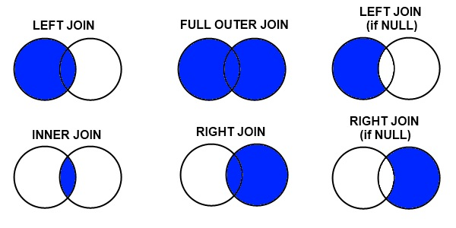

Slide 18
